Slide 1
Attività di
Donazione
al 28 Febbraio 2014

Slide 2
Attività di donazione 2000 – 2014*
PMP Decessi con accertamento neurologico

Slide 3
Attività di donazione 2000 – 2014*
N° Decessi con accertamento neurologico

Slide 4
Attività di donazione 1992 – 2014*
N° Donatori Utilizzati

Slide 5
Attività di donazione 1992 – 2014*
PMP Donatori Utilizzati

Slide 6
Attività di donazione per regione – Anno 2013 vs 2014*
N° Decessi con accertamento neurologico

Slide 7
Attività di donazione per regione – Anno 2013 vs 2014*
PMP Decessi con accertamento neurologico

Slide 8
Attività di donazione per regione – Anno 2013 vs 2014*
N° Donatori

Slide 9
Attività di donazione per regione – Anno 2013 vs 2014*
PMP Donatori

Slide 10
Attività di donazione per regione – Anno 2013 vs 2014*
N° Donatori Utilizzati

Slide 11
Attività di donazione per regione – Anno 2013 vs 2014*
PMP Donatori Utilizzati

Slide 12
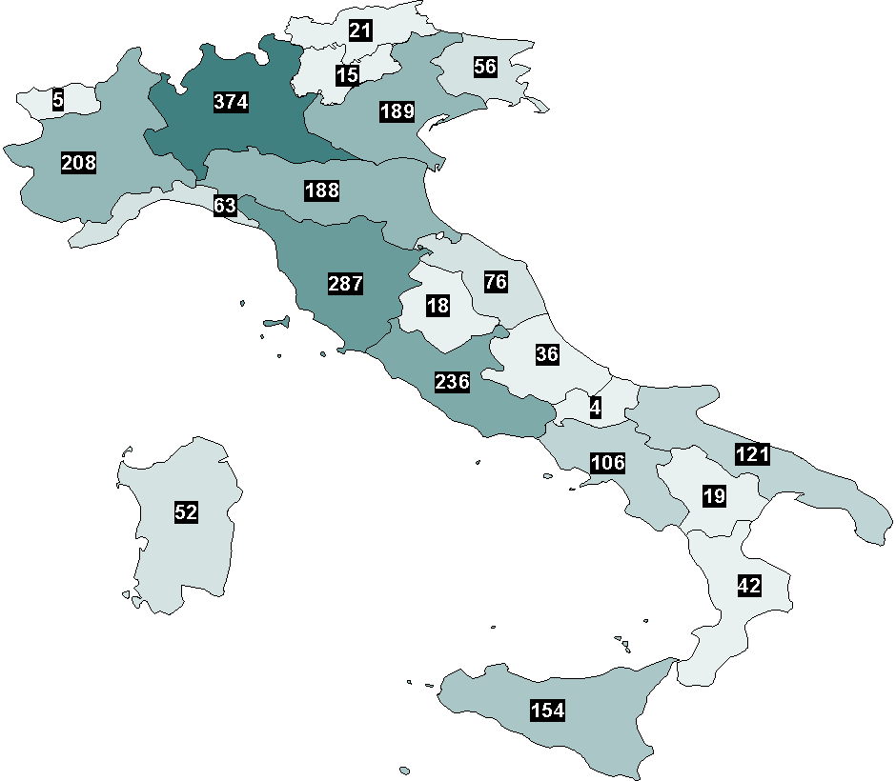
Confronto Decessi con accertamento neurologico - 2013 vs 2014*
Anno 2013: 2270
Anno 2014: 2363

Slide 13
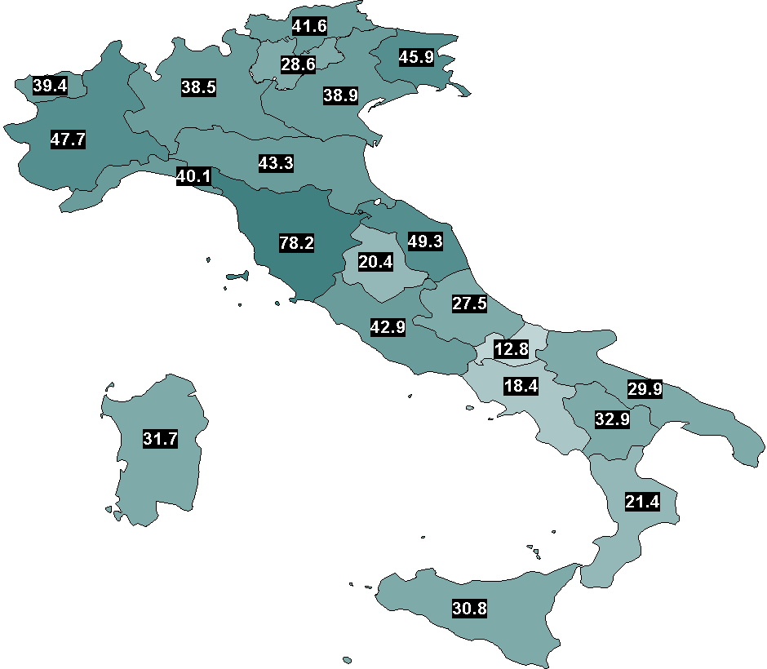
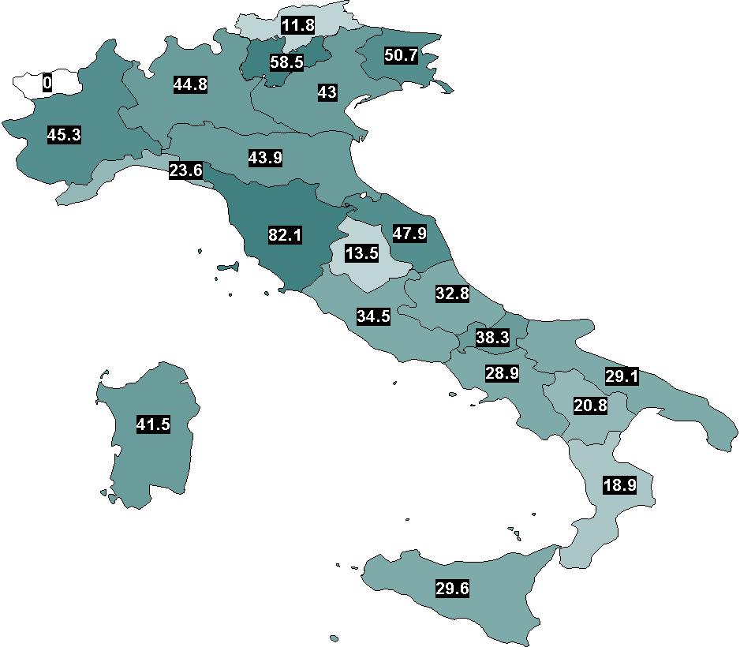
Confronto Decessi con accertamento neurologico PMP - 2013 vs 2014*
Anno 2013: 38,2
Anno 2014: 39,6

Slide 14
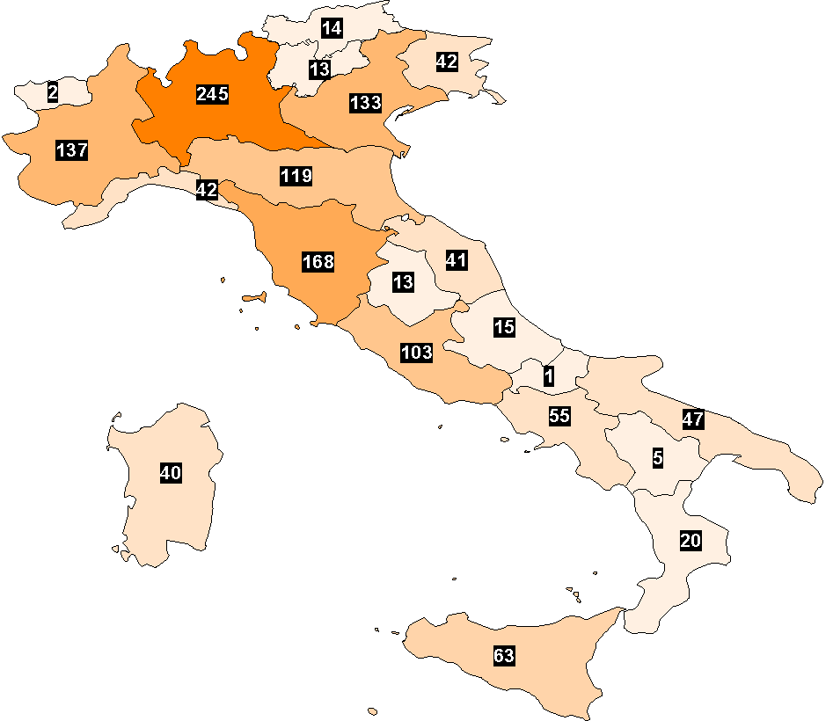
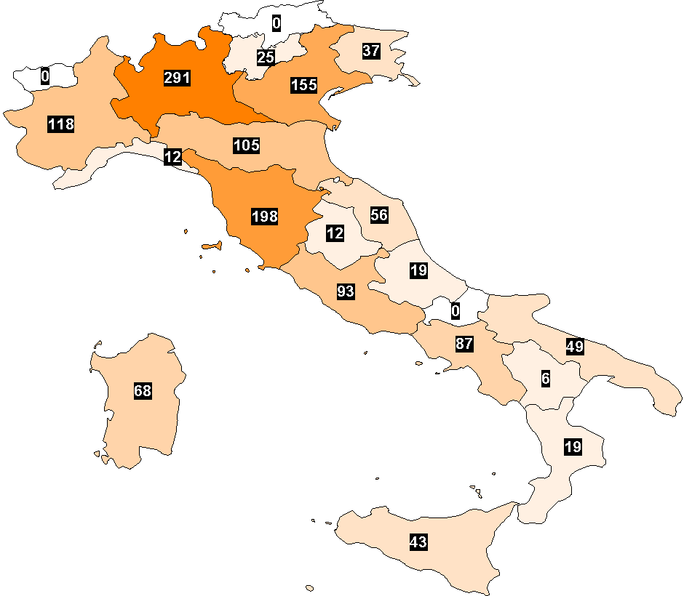
Confronto Donatori - 2013 vs 2014*
Anno 2013: 1318
Anno 2014: 1392

Slide 15
Confronto Donatori PMP - 2013 vs 2014*
Anno 2013: 22,2
Anno 2014: 23,3

Slide 16
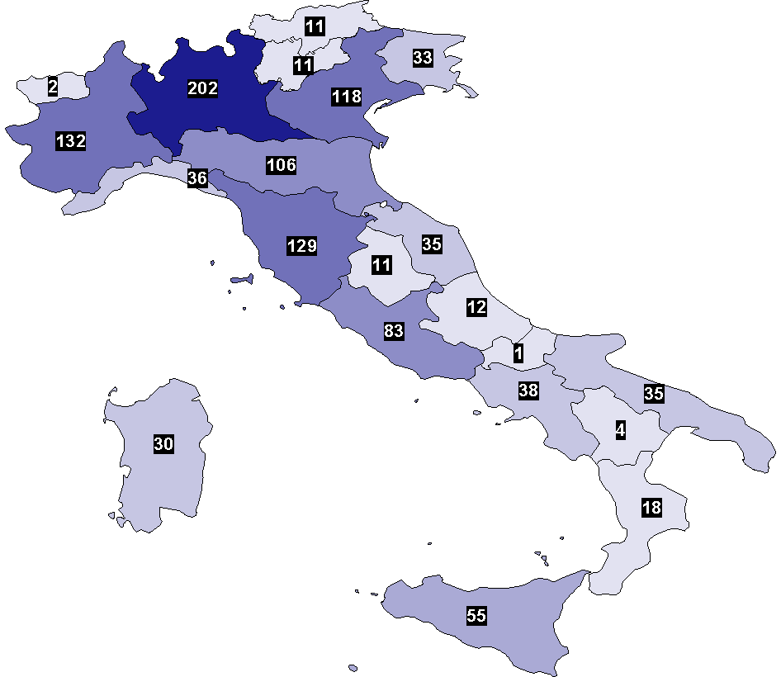
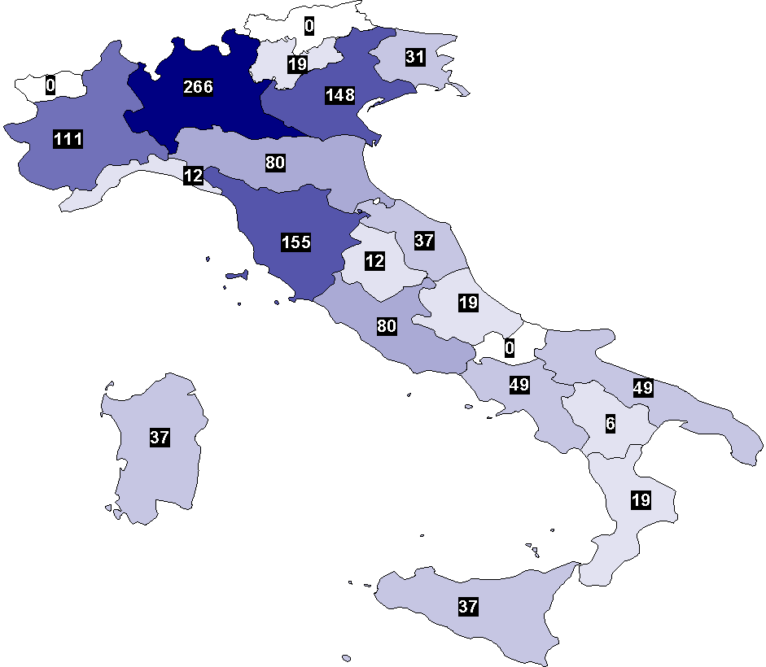
Confronto Donatori Utilizzati - 2013 vs 2014*
Anno 2013: 1102
Anno 2014: 1169

Slide 17
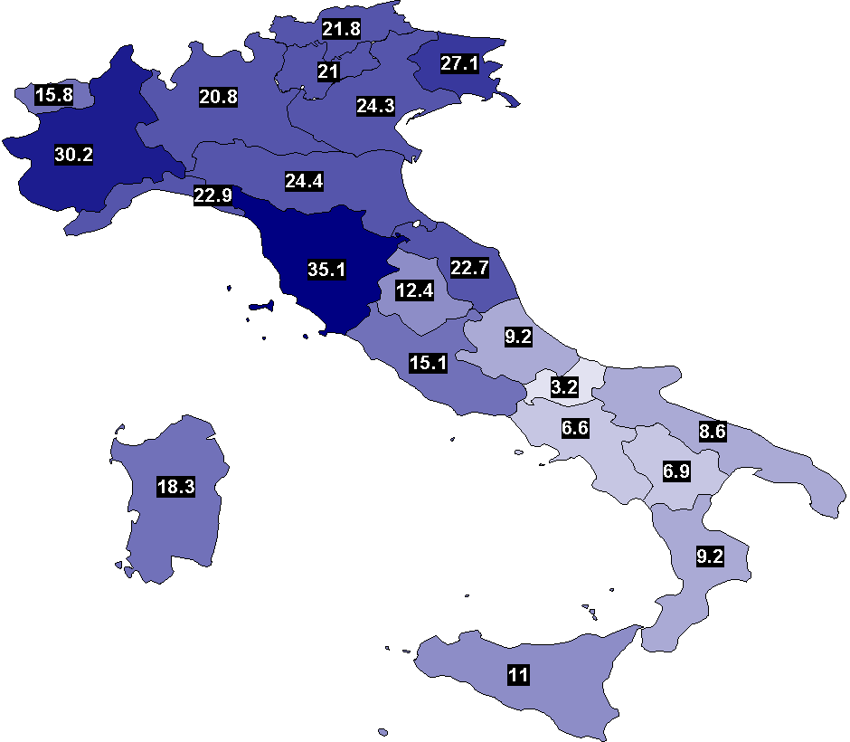
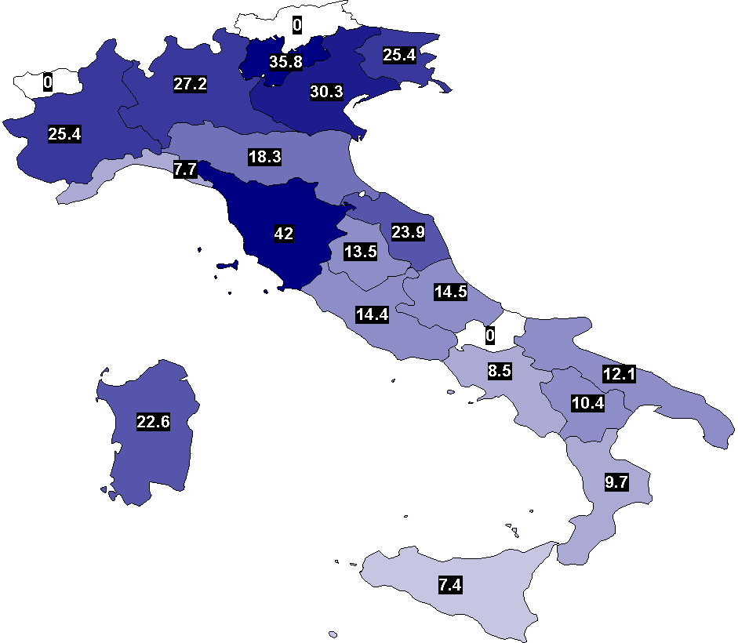
Confronto Donatori Utilizzati PMP - 2013 vs 2014*
Anno 2013: 18,5
Anno 2014: 19,6

Slide 18
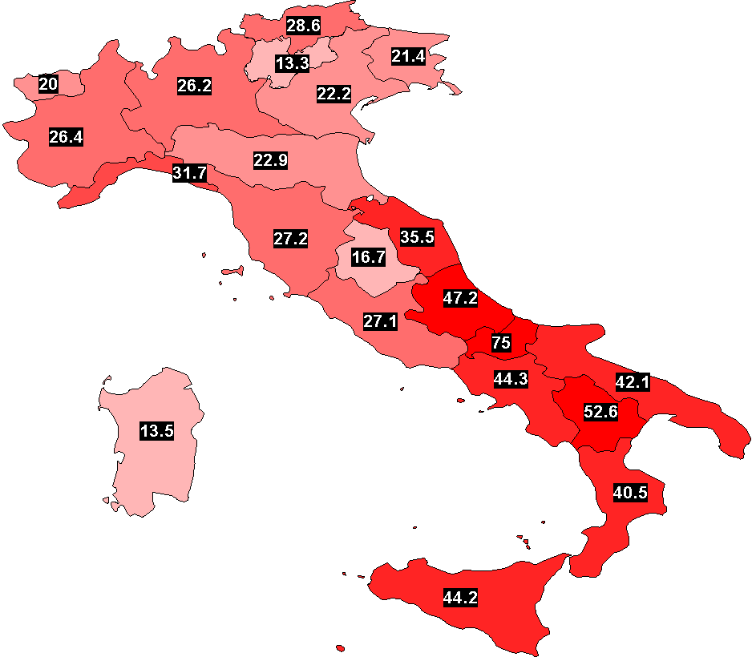
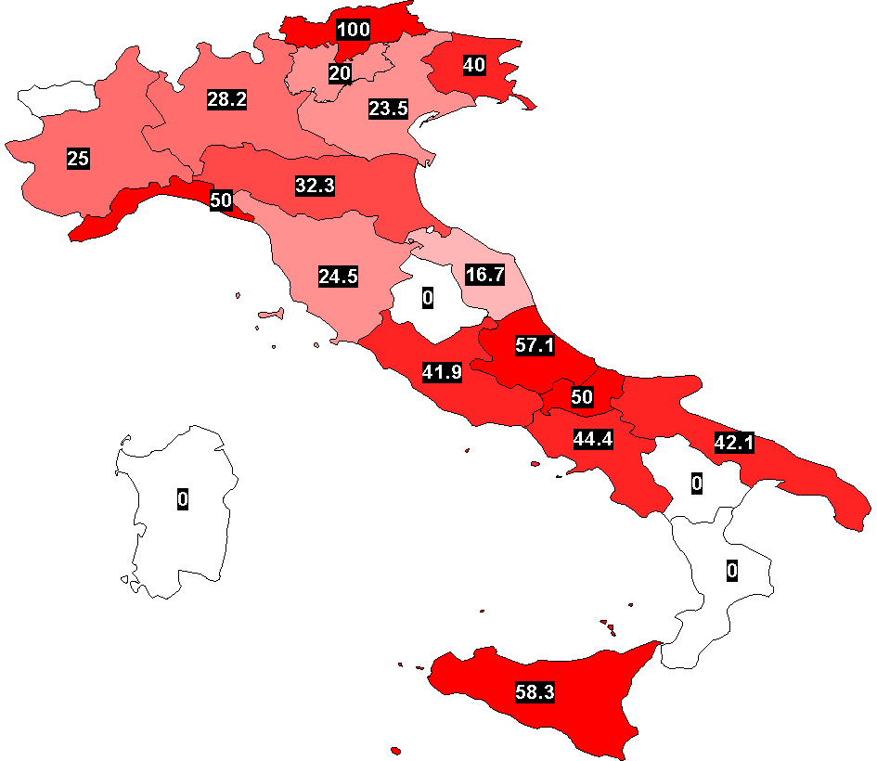
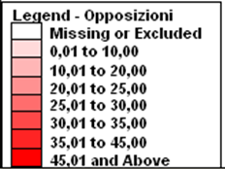
Confronto Opposizioni 2012 vs 2013*
Anno 2013: 29,6 %
Anno 2014: 31,7%

Slide 19
Attività di
Trapianto
al 28 Febbraio 2014

Slide 20
Attività di trapianto 1992-2014*
N° Totale trapianti (inclusi i combinati)

Slide 21
Trapianto di RENE – Anni 1992-2014*
Incluse tutte le combinazioni

Slide 22
Trapianti di FEGATO – Anni 1992-2014*
Incluse tutte le combinazioni

Slide 23
Trapianti di FEGATO – Anni 1992-2014*
Incluse tutte le combinazioni

Slide 24
Trapianti di CUORE – Anni 1992-2014*
Incluse tutte le combinazioni

Slide 25
Trapianti di POLMONE – Anni 1992-2014*
Incluse tutte le combinazioni

Slide 26
Trapianti di PANCREAS – Anni 1992-2014*

Slide 27
Trapianti di INTESTINO – Anni 2002-2014*

Slide 28
Liste di attesa al
31 Dicembre 2013

Slide 29
Liste di Attesa al 31 Dicembre 2013*
PAZIENTI in lista d’attesa in ITALIA al 31/12/2013 :
8828
Rene | 6707**
Fegato | 1001
Cuore | 696
Polmone | 360
Pancreas | 201
Intestino | 26
Iscrizioni rene
8480**
** Per il rene ogni paziente può avere più di una iscrizione

Slide 30
Andamento Liste di Attesa 2002 -2013*
Pazienti iscritti in lista

Slide 31
Flussi Lista di attesa 1/1/2013 – 31/12/2013
Rene
Ingressi in lista nel periodo
dal 1/1/2013 al 31/12/2013
1902
Pazienti iscritti al 1/1/2013
6798
TOTALE PAZIENTI nel periodo dal 1/1/2013 al 31/12/2013
8700
Tempo medio di attesa in lista: 3,1 anni
Pazienti ancora iscritti al 31/12/2013
6707
Pazienti USCITI DI LISTA dal 1/1/2013 al 31/12/2013
1993
TRAPIANTI: 1500
Altra causa 360
Tempo media di attesa al trapianto: 2,3 anni
ISL*: 22,1%
ISLT**: 17,2%
DECESSI: 133
mortalità in lista: 1,5 %
*ISL: numero TX/Numero iscritti inizio anno
**ISLT: numero TX/(Numero iscritti inizio anno+Ingressi)

Slide 32
Flussi Lista di attesa 1/1/2013 – 31/12/2013
Fegato
Pazienti iscritti al 1/1/2013
952
Ingressi in lista nel periodo dal 1/1/2013 al 31/12/2013
1293
TOTALE PAZIENTI nel periodo dal 1/1/2013 al 31/12/2013
2245
Tempo medio di attesa in lista:
1,9 anni
Pazienti ancora iscritti al 31/12/2013
1001
Pazienti USCITI DI LISTA dal 1/1/2013 al 31/12/2013
1244
TRAPIANTI: 997
Altra causa: 98
Tempo media di attesa al trapianto: 0,5 anni
ISL: 100,5%
ISLT: 44,4%
DECESSI: 149
mortalità in lista: 6,6%
*ISL: numero TX/Numero iscritti inizio anno
**ISLT: numero TX/(Numero iscritti inizio anno+Ingressi)

Slide 33
Flussi Lista di attesa 1/1/2013 – 31/12/2013
Cuore
Pazienti iscritti al 1/1/2013
677
Ingressi in lista nel periodo dal 1/1/2013 al 31/12/2013
332
TOTALE PAZIENTI nel periodo dal 1/1/2013 al 31/12/2013
1009
Pazienti ancora iscritti al 31/12/2013
696
Pazienti USCITI DI LISTA dal 1/1/2013 al 31/12/2013
313
Tempo medio di attesa in lista:
2,8 anni
TRAPIANTI: 219
Altra causa: 32
Tempo media di attesa al trapianto: 0,8 anni
ISL: 32,3 %
ISLT: 21,7 %
DECESSI: 62
mortalità in lista: 6,1%
*ISL: numero TX/Numero iscritti inizio anno
**ISLT: numero TX/(Numero iscritti inizio anno+Ingressi)

Slide 34
Flussi Lista di attesa 1/1/2013 – 31/12/2013
Polmone
Pazienti iscritti al 1/1/2013
361
Ingressi in lista nel periodo dal 1/1/2013 al 31/12/2013
215
TOTALE PAZIENTI nel periodo dal 1/1/2013 al 31/12/2013
576
Pazienti iscritti al 31/12/2013
360
Pazienti USCITI DI LISTA nel periodo dal 1/1/2013 al 31/12/2013
216
Tempo medio di attesa in lista:
2,0 anni
TRAPIANTI: 141
Altra causa: 12
Tempo media di attesa al trapianto: 1 ,3 anni
ISL: 39,1%
ISL: 24,5%
DECESSI: 63
mortalità in lista: 10,9%
*ISL: numero TX/Numero iscritti inizio anno
**ISLT: numero TX/(Numero iscritti inizio anno+Ingressi)

Slide 35
Flussi Lista di attesa 1/1/2013 – 31/12/2013
Pancreas
Pazienti iscritti al 1/1/2013
195
Ingressi in lista nel periodo dal 1/1/2013 al 31/12/2013
81
TOTALE PAZIENTI nel periodo dal 1/1/2013 al 31/12/2013
276
Pazienti iscritti al 31/12/2013
201
Pazienti USCITI DI LISTA nel periodo dal 1/1/2013 al 31/12/2013
75
Tempo medio di attesa in lista:
3,0 anni
TRAPIANTI: 58
Altra causa: 10
Tempo media di attesa al trapianto: 1,1 anni
ISL: 29,7%
ISLT: 21,2%
DECESSI: 7
mortalità in lista: 2,5%
*ISL: numero TX/Numero iscritti inizio anno
**ISLT: numero TX/(Numero iscritti inizio anno+Ingressi)

